Slide 2

Phần mềm quản lý văn bản
Nhóm 3
Nguyễn Nhật Bảo -
Hồ Xuân Phú – 20250179E
Hồ Nguyễn Huyền Diệu -
Hồ Quang Quân -
Dương Huyền Ninh -

Slide 3
MỤC LỤC
Giới thiệu
Phân tích hệ thống
Công nghệ và kiến trúc
Demo
Kết luận

Slide 4
GIỚI THIỆU

Slide 5
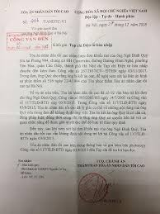
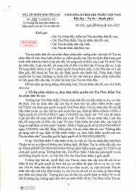
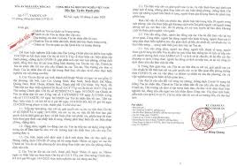
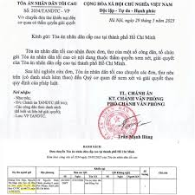
Đặt vấn đề và giải pháp
Trong bối cảnh bộ máy nhà nước đang được tinh gọn, yêu cầu về hiệu suất làm việc cao hơn, tính minh bạch – công bằng trong xử lý thủ tục hành chính ngày càng trở nên cấp thiết. Điều này kéo theo sự gia tăng lớn về số lượng văn bản, hồ sơ và quy trình nghiệp vụ cần được quản lý một cách khoa học và chính xác.
Vì vậy, việc xây dựng một hệ thống quản lý văn bản điện tử là nhu cầu tất yếu, nhằm:
Mô phỏng và vận hành đúng theo quy trình xử lý văn bản thực tế tại cơ quan nhà nước.
Quản lý toàn bộ vòng đời của văn bản: tiếp nhận – phân xử – xử lý – theo dõi – hoàn thành.
Thiết lập phân quyền người dùng theo vai trò, đảm bảo đúng thẩm quyền và trách nhiệm.
Tích hợp Gmail để tự động tiếp nhận và đồng bộ hóa văn bản, giảm thao tác thủ công, hạn chế sai sót.

Slide 6
PHÂN TÍCH HỆ THỐNG

Slide 7
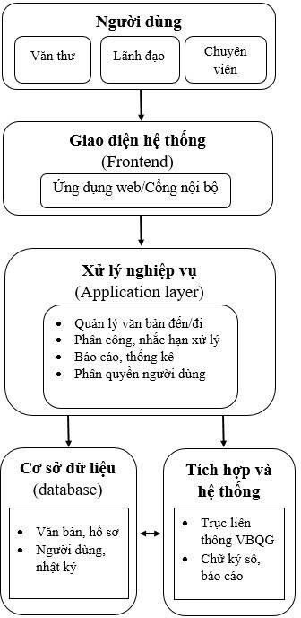
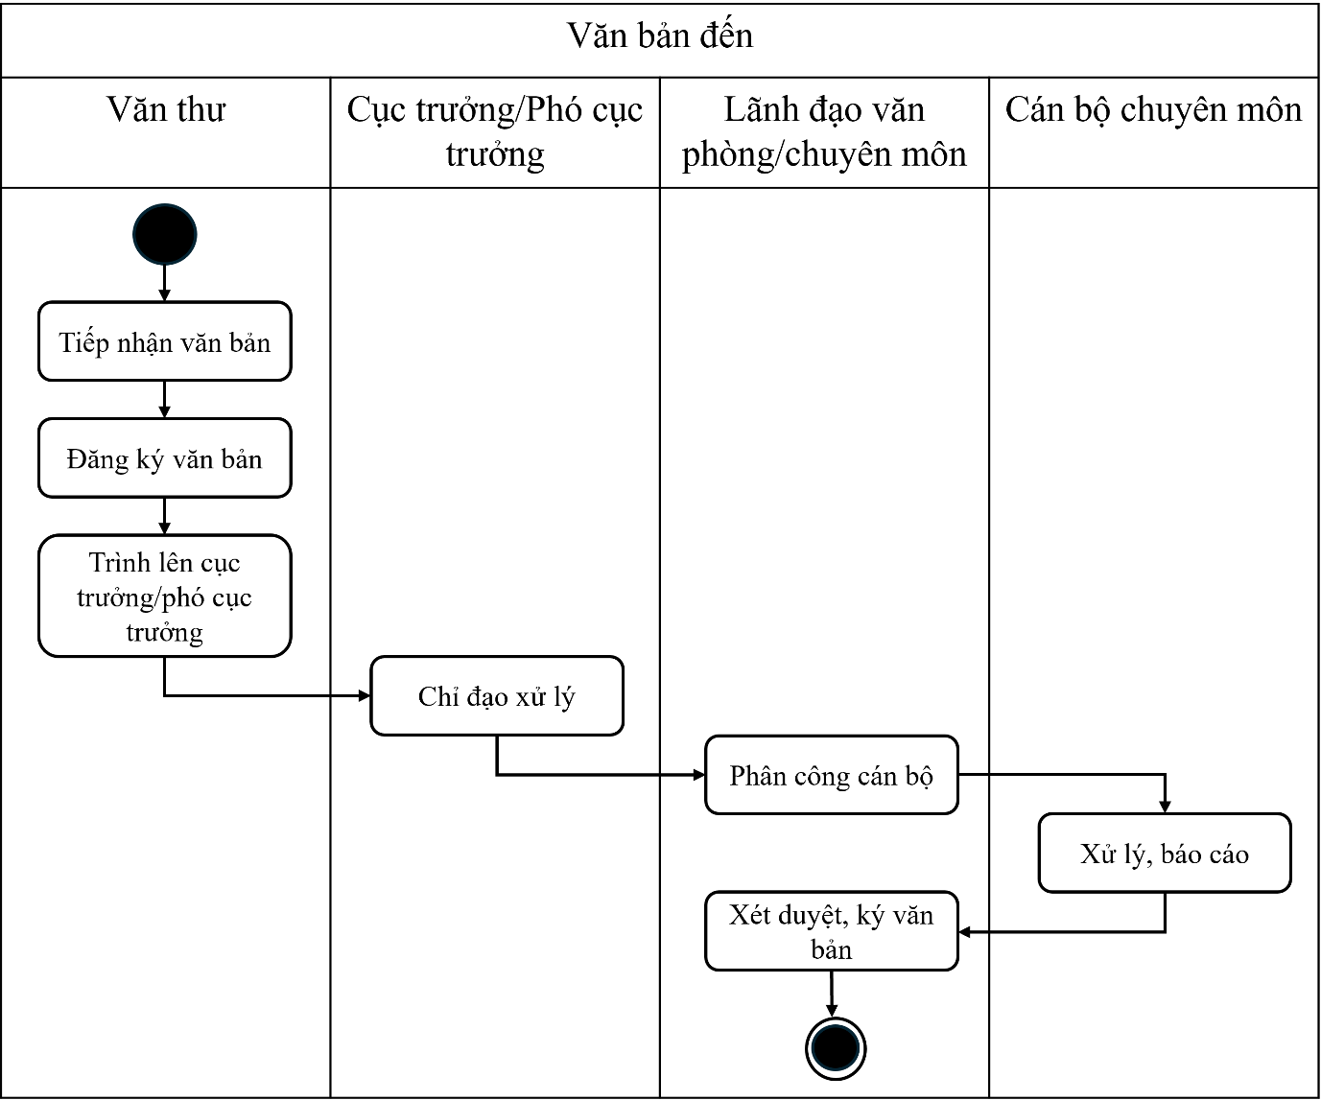
Thiết kế hệ thống và quy trình xử lý văn bản đến

Slide 8
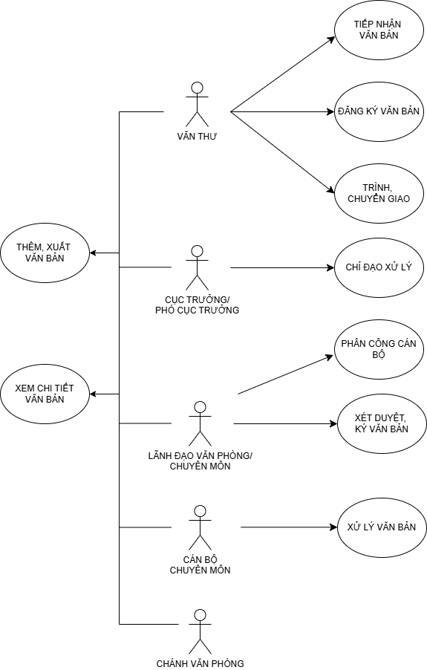
Thiết kế hệ thống và quy trình xử lý văn bản đến

Slide 9
CÔNG NGHỆ VÀ KIẾN TRÚC

Slide 10




Backend
Java 17+ – Ngôn ngữ chính Sử dụng Java 17 để tận dụng hiệu năng, bảo mật và khả năng mở rộng, phù hợp với các hệ thống quản lý văn bản quy mô lớn.
Maven – Công cụ build Đảm nhiệm việc build, quản lý dependencies và hỗ trợ tích hợp CI/CD, giúp dự án ổn định và dễ triển khai.
PostgreSQL – Lưu metadata & workflow Dùng để lưu trữ thông tin văn bản, trạng thái xử lý và phân quyền. PostgreSQL bảo đảm tính toàn vẹn dữ liệu và xử lý truy vấn tốt.
MongoDB GridFS – Lưu file văn bản Lưu trữ các file PDF, DOCX và tệp dung lượng lớn bằng cơ chế phân mảnh, giúp upload/download nhanh và mở rộng linh hoạt.

Slide 11
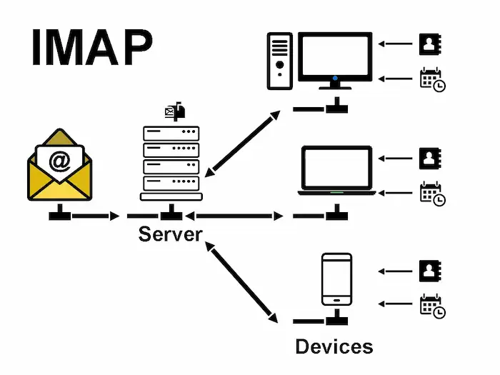

Frontend
Java Swing – Giao diện desktop Sử dụng Swing để xây dựng ứng dụng chạy trực tiếp trên máy tính, giao diện trực quan, ổn định, phù hợp cho môi trường làm việc hành chính và thao tác văn bản nhanh chóng.
IMAP – Tích hợp Gmail để nhận email Dùng giao thức IMAP để tự động đồng bộ và tiếp nhận email từ Gmail, giúp hệ thống nhận văn bản đến nhanh hơn, giảm thao tác thủ công và đảm bảo luồng công việc luôn được cập nhật kịp thời.
Một số thư viện thêm :
Thư viện
HikariCP - Connection pooling
BCrypt - Mã hóa mật khẩu
JavaMail API - Xử lý email
SLF4J - Logging

Slide 12
Demo APP

Slide 13
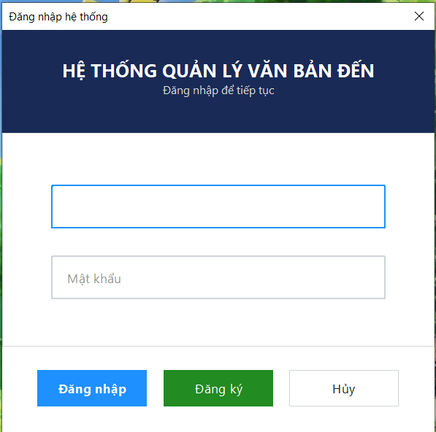
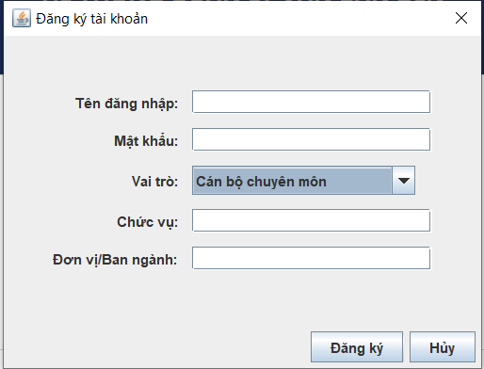
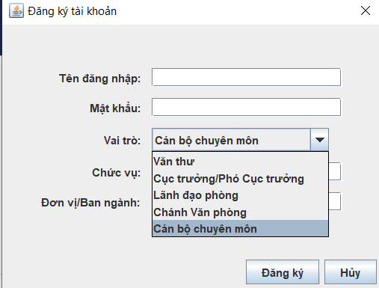
Đăng nhập và đăng kí
Đây là giao diện đăng nhập và đăng kí. Có thể đăng kí với các chức vụ khác nhau

Slide 14
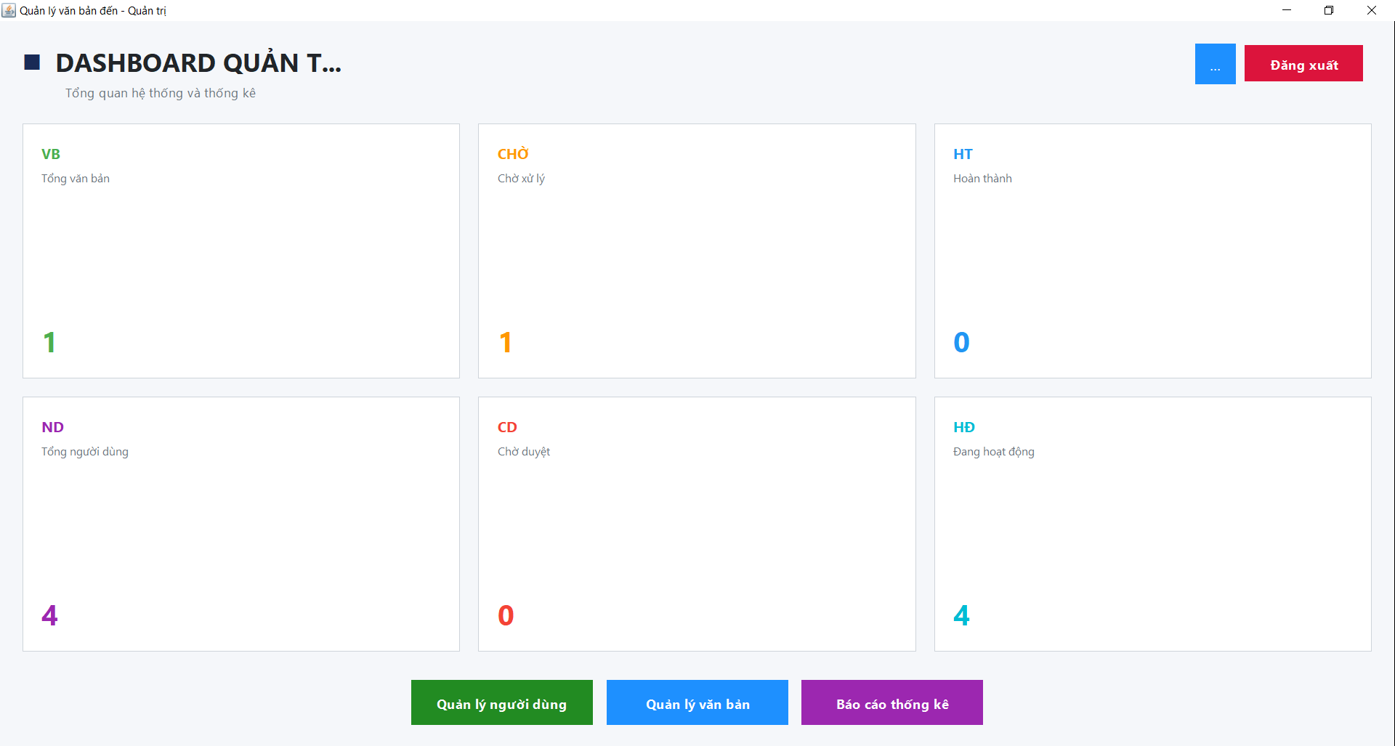
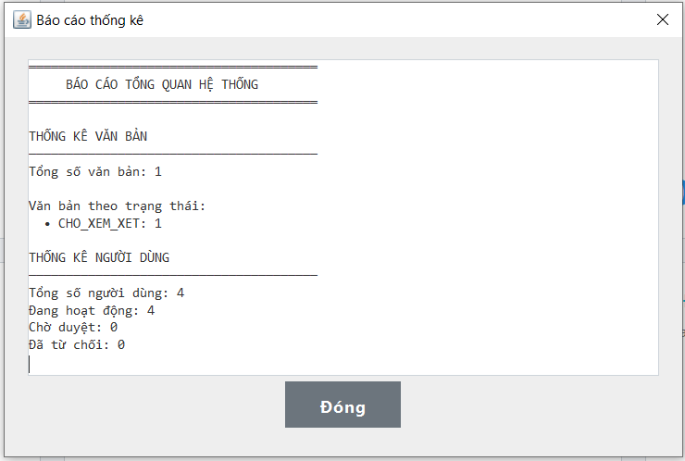
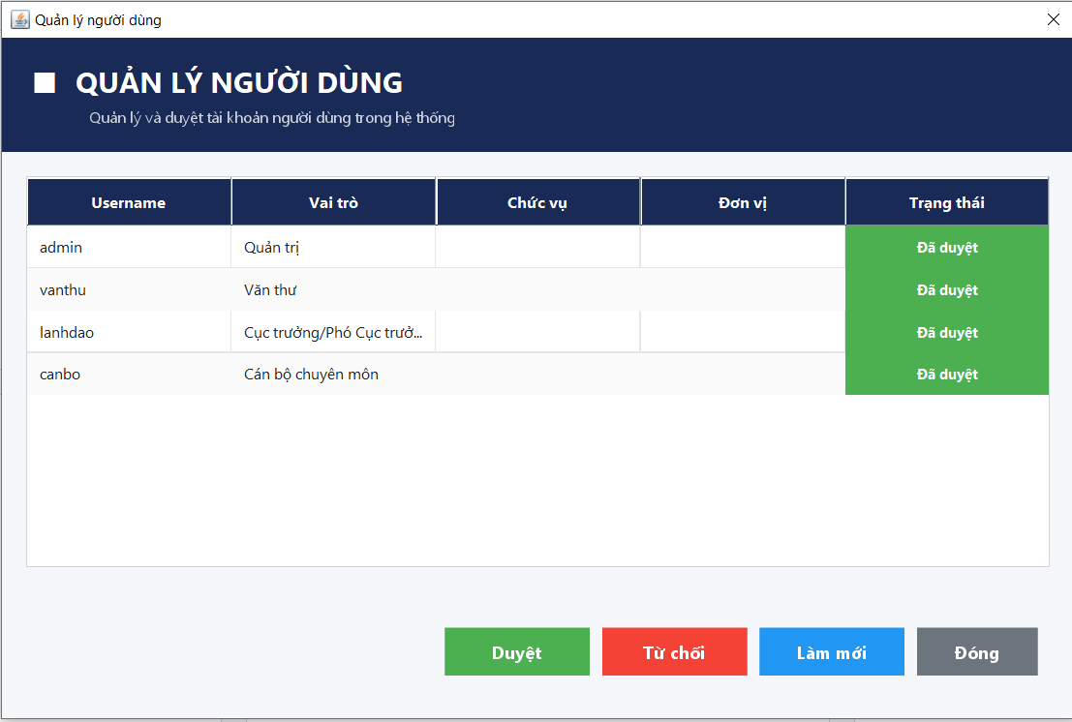
Đăng nhập quản trị viên ADMIN
Đây là phần giao diện khi mà đăng nhập vào tài khoản ADMIN.
Sẽ có báo cáo về tổng số văn bản, người dùng, …
Và việc quyết định xét duyệt người dùng sẽ được quyết định ở đây

Slide 15
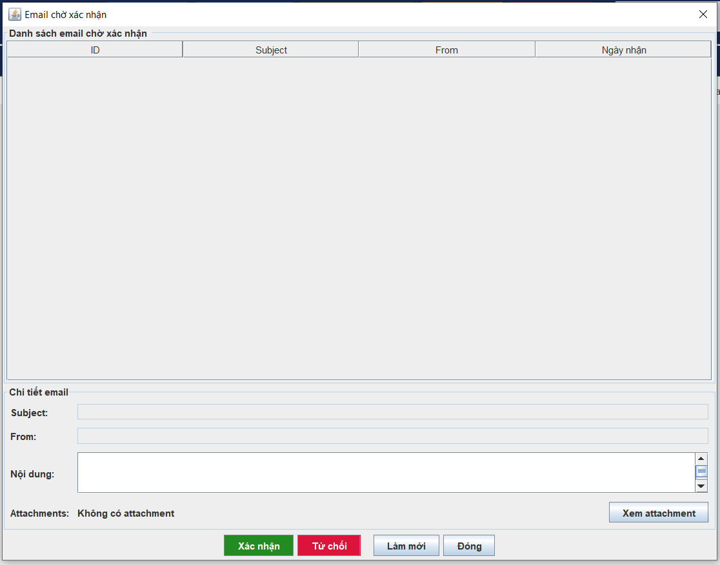
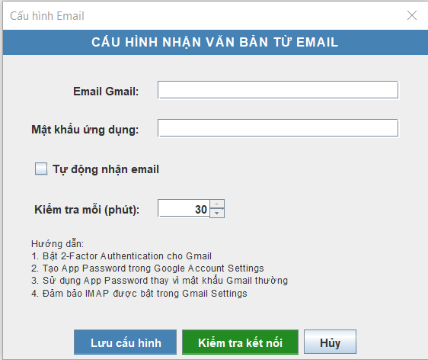
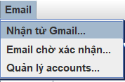
Chức năng đăng kí Email
Chức năng đăng kí Email để nhận văn bản đến tự động theo số phút được cài đặt sẵn.

Slide 16
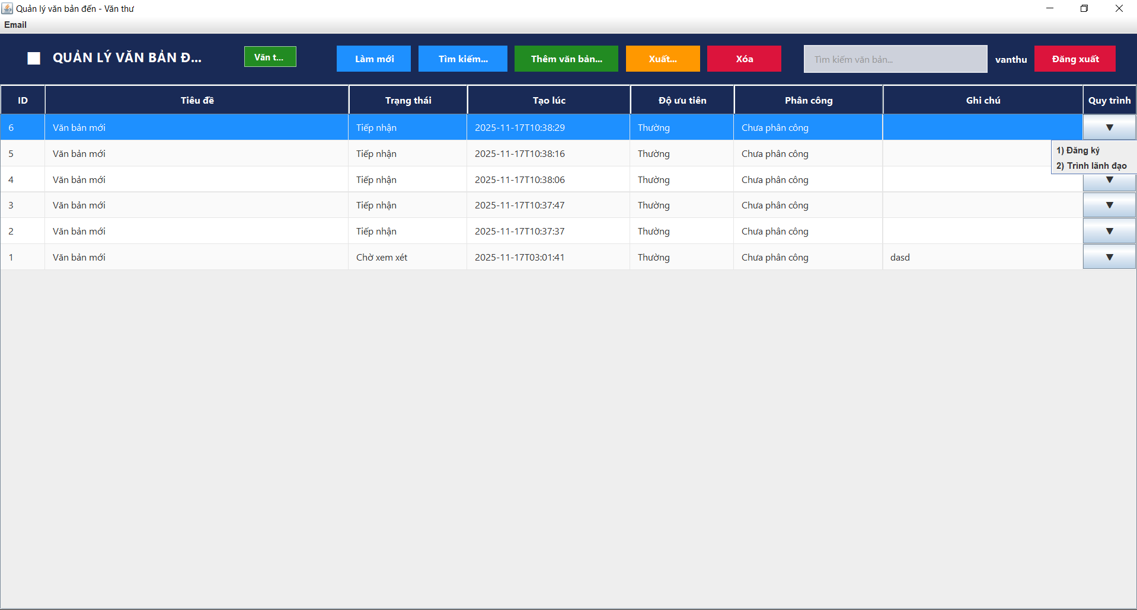
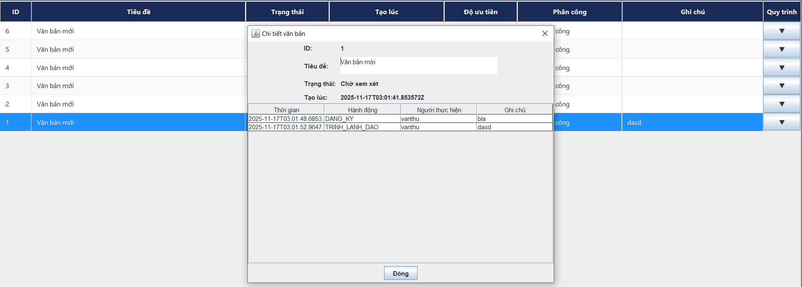
Đăng nhập với vai trò Văn Thư
Với vai trò văn thư thì có thể thêm văn bản bằng việc upload tài liệu lên hoặc là tự động nhận văn bản từ Email
Sau khi đã nhận văn bản thì có thể điều chỉnh các quy trình như là đăng kí, trình lãnh đạo để thực hiện các thủ tục xử lý giấy tờ tiếp theo.
Có ghi lại lịch sử của các quy trình
Các chức năng thêm, tìm, … đều hoạt động tốt

Slide 17
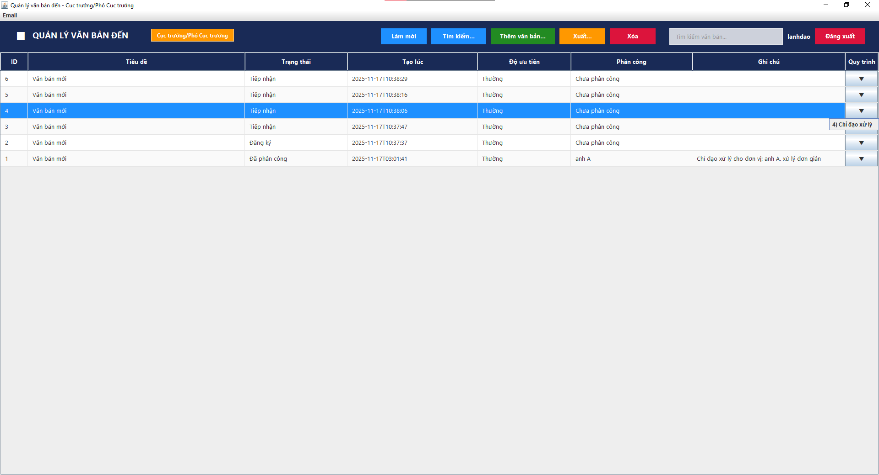
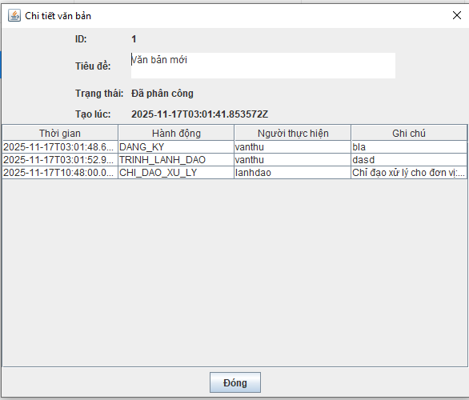
Đăng nhập với vai trò lãnh đạo
Sau khi Văn Thư đưa những văn bản cần xử lý lên hệ thống thì Lãnh Đạo sẽ thực hiện phần chỉ đạo xử lý cho ai

Slide 18
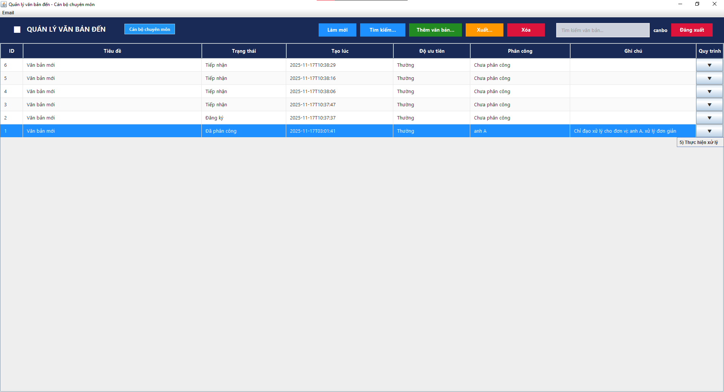
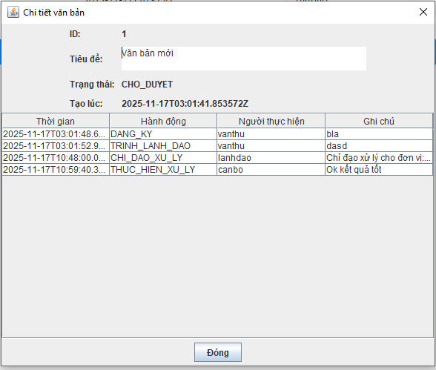
Đăng nhập với vai trò cán bộ
Sau khi đã phân công thì vai trò cán bộ sẽ là người xử lý văn bản và báo cáo lại cho lãnh đạo. Có timeline xử lý từng thủ tục để có thể theo dõi

Slide 19
THANK YOU !

